Slide 1

Типичные ошибки при проектировании, строительстве и эксплуатации дата-центров
Data Center Evolution: Trends and Technologies
Ереван, 13 октября 2023
Константин Королев
Director, Business Development Uptime Institute

Slide 2

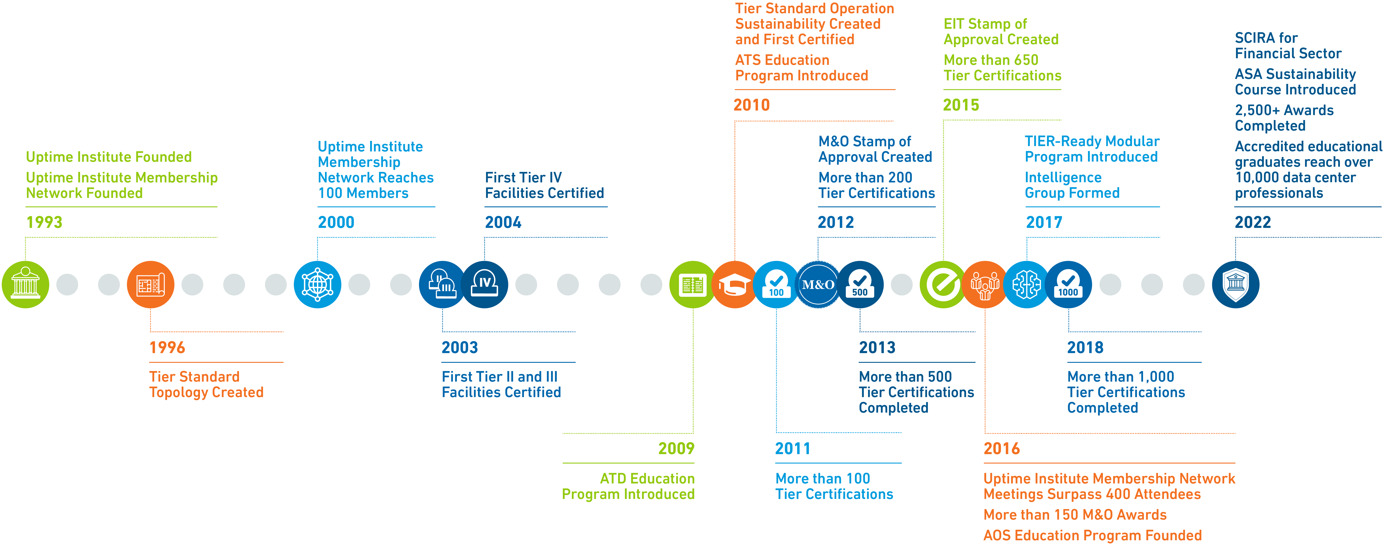
30 лет Uptime Institute
Notes:
Need solid bar after Strategic Management

Slide 3
    Классификация уровней Tier:
    Tier I: Basic Capacity
    (Базовый набор компонентов инфраструктуры)
    Tier II: Redundant Components
    (Резервирование всех активных компонентов, в т.ч. накопителей энергии)
    Tier III: Concurrently Maintainable
    (Возможность обслуживания любого элемента без остановки работы)
    Tier IV: Fault-Tolerant
    (Сохранение работоспособности после любого единичного отказа)
Notes:
Need solid bar after Strategic Management

Slide 4
Наша общая задача
    СПРОЕКТИРОВАТЬ, ПОСТРОИТЬ И УПРАВЛЯТЬ ДАТА-ЦЕНТРОМ ТАК, ЧТОБЫ ОН ВЫПОЛНЯЛ СВОЮ ОСНОВНУЮ ФУНКЦИЮ: РАБОТАЛ ВНЕ ЗАВИСИМОСТИ ОТ ПЛАНОВЫХ И ВНЕПЛАНОВЫХ ОСТАНОВОК
    ПОДВЕРЖЕННОСТЬ ПЕРЕБОЯМ В РАБОТЕ ЗАВИСИТ КАК ОТ НАДЕЖНОСТИ САМИХ СИСТЕМ, ТАК И ОТ ЭКСПЛУАТАЦИИ ЦОД
Notes:
Need solid bar after Strategic Management

Slide 5
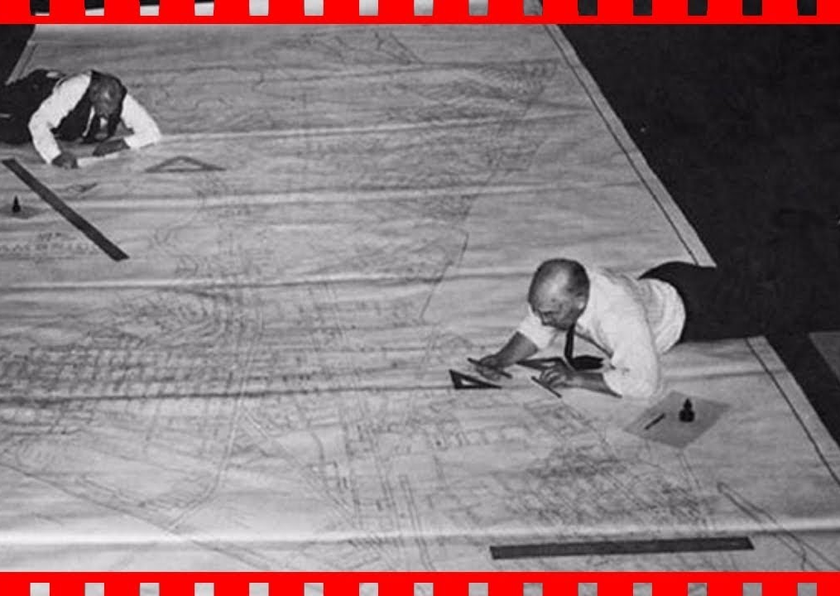
ЧАСТЬ 1. НАДЕЖНОСТЬ ИНФРАСТУКТУРЫ, ИЛИ О ПРОЕКТИРОВАНИИ КАК ТАКОВОМ
    Любые недостатки, огрехи, ошибки и неоптимальные решения в проекте способны свести на нет надежность объекта
    95% всех ошибок проявляются на этапе проектирования
Notes:
Need solid bar after Strategic Management

Slide 6
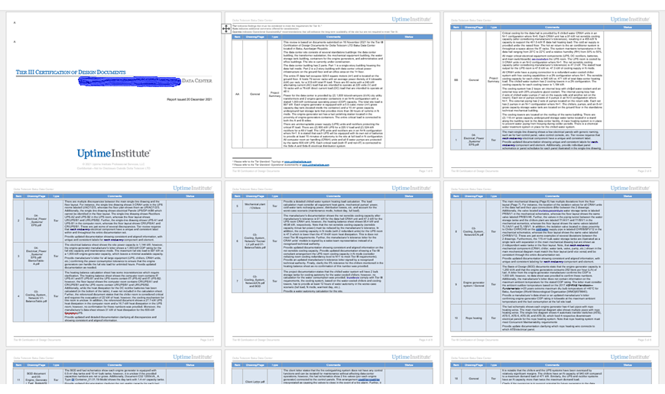
Анализ проектной документации в примерах
Notes:
Need solid bar after Strategic Management

Slide 7
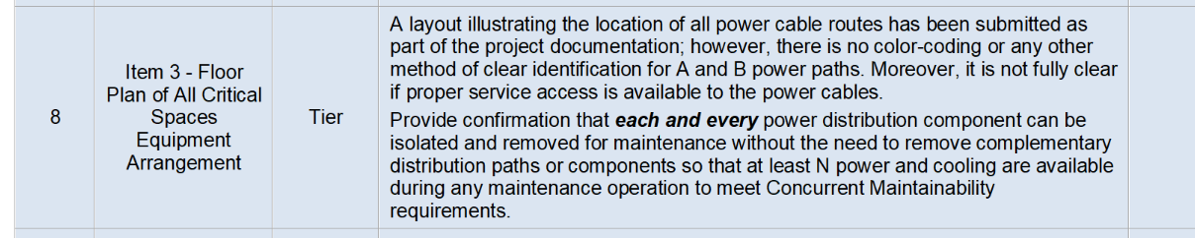
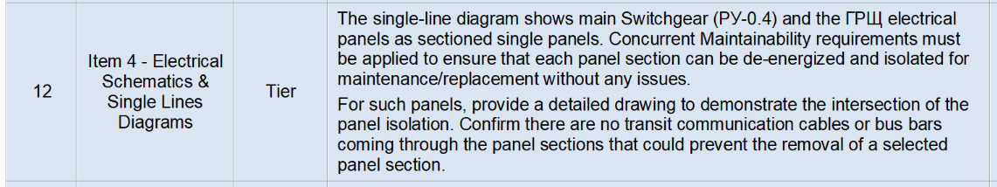
Ошибка №1. Несоответствие требованиям стандарта
Notes:
Need solid bar after Strategic Management

Slide 8
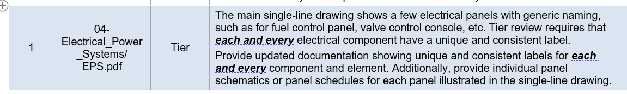
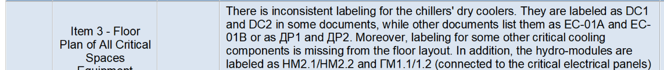
Ошибка №2. Уникальность и консистентность маркировки элементов на чертежах
Notes:
Need solid bar after Strategic Management

Slide 9
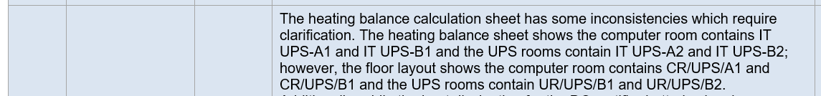
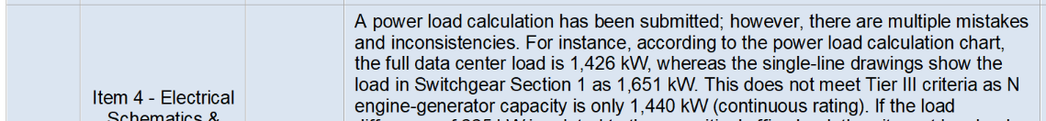
Ошибка №3. Некорректный расчет электрических и тепловых нагрузок или его отсутствие
Notes:
Need solid bar after Strategic Management

Slide 10
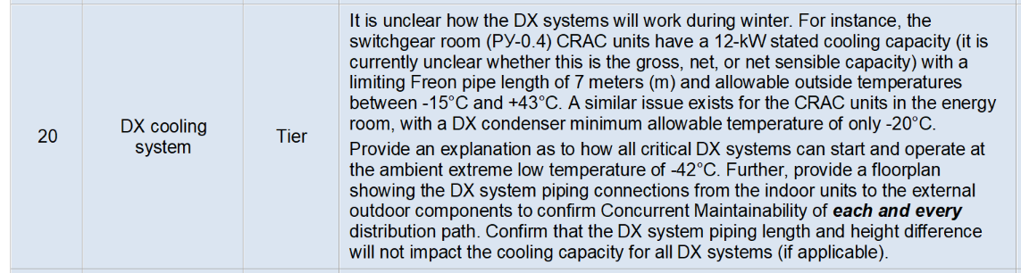
Ошибка №4. Некорректный учет климатических особенностей региона
Notes:
Need solid bar after Strategic Management

Slide 11
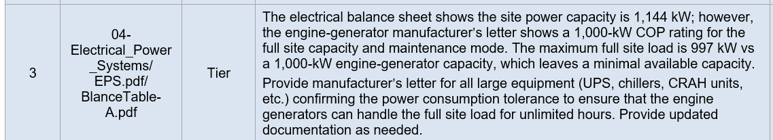
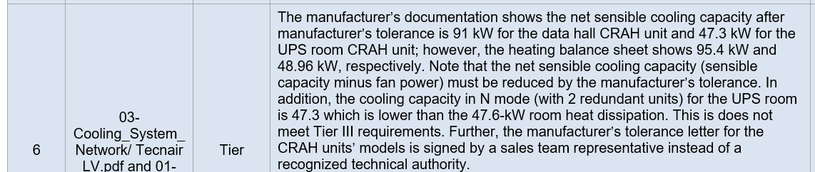
Ошибка №5. Performance tolerance
(допуски производительности оборудования)
Notes:
Need solid bar after Strategic Management

Slide 12
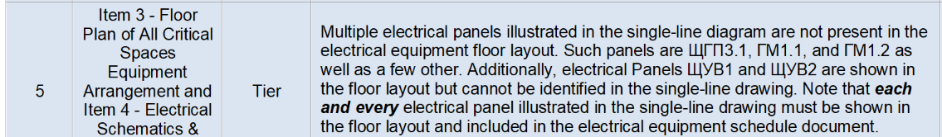
Ошибка №6. «Потерянные» компоненты
Notes:
Need solid bar after Strategic Management

Slide 13
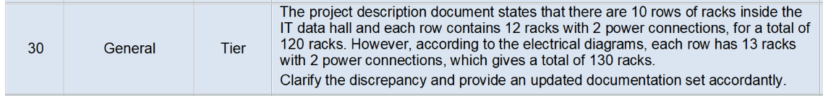
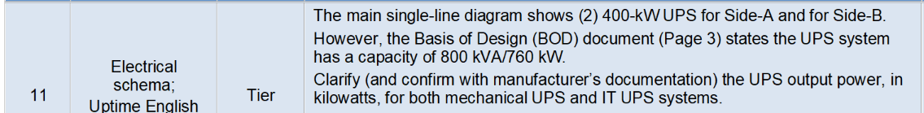
Ошибка №7. Несоответствия в описании используемых элементов, оборудования, компонентов и пр., или отсутствие описания
Notes:
Need solid bar after Strategic Management

Slide 14
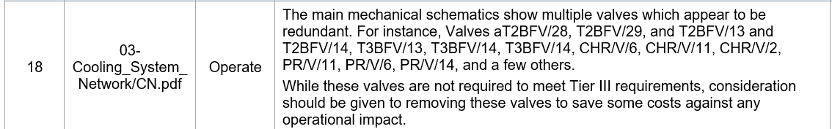
    Прочее:
    А. Не усложняйте
    Б. Не будьте формалистами и используйте здравый смысл.
    Да, 28+1 – тоже Tier III.
Notes:
Need solid bar after Strategic Management

Slide 15
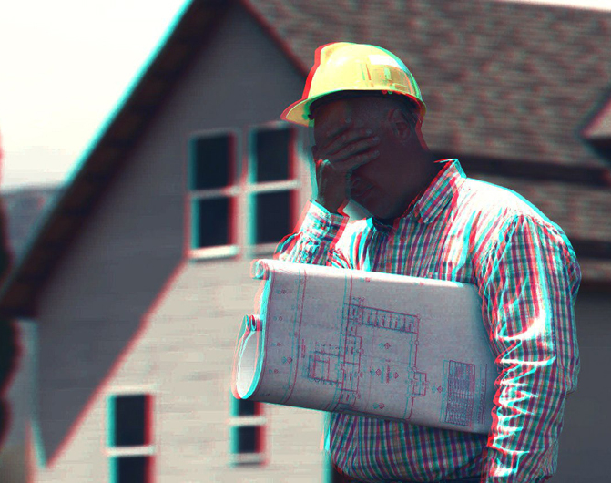
    ЧАСТЬ 2.
    НЕСКОЛЬКО СЛОВ О «СФЕРИЧЕСКОМ КОНЕ», ИЛИ
    ЛЮБОЙ ПРОЕКТ МОЖНО ИСПОРТИТЬ, БЫЛО БЫ ЖЕЛАНИЕ
Notes:
Need solid bar after Strategic Management

Slide 16
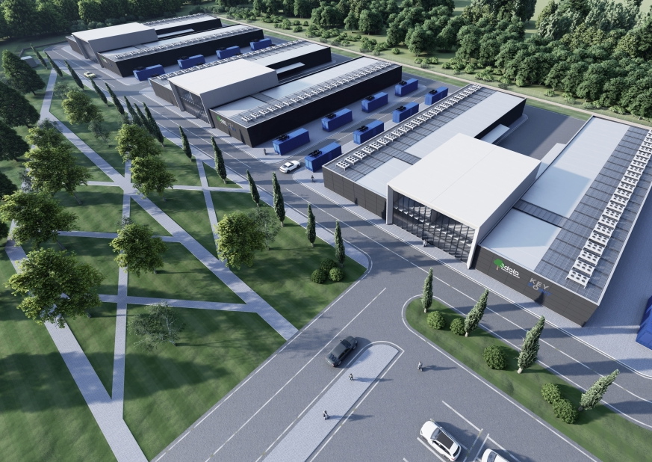

    Строительство ЦОД
    Сам по себе проект ЦОД – лишь пачка бумаги. Уделите самое пристальное внимание тому, чтобы построенный объект соответствовал проекту, а окружение ЦОД не несло бы внешних рисков.
    На что обратить внимание:
    Расположение ЦОД
    Свойства здания
    Внутренние и внешние площади
    Логистика
    Взаимоувязка подсистем
    Думайте об эксплуатации
    ТЕСТ ПОД ПОЛНОЙ НАГРУЗКОЙ!!!
Notes:
Need solid bar after Strategic Management

Slide 17
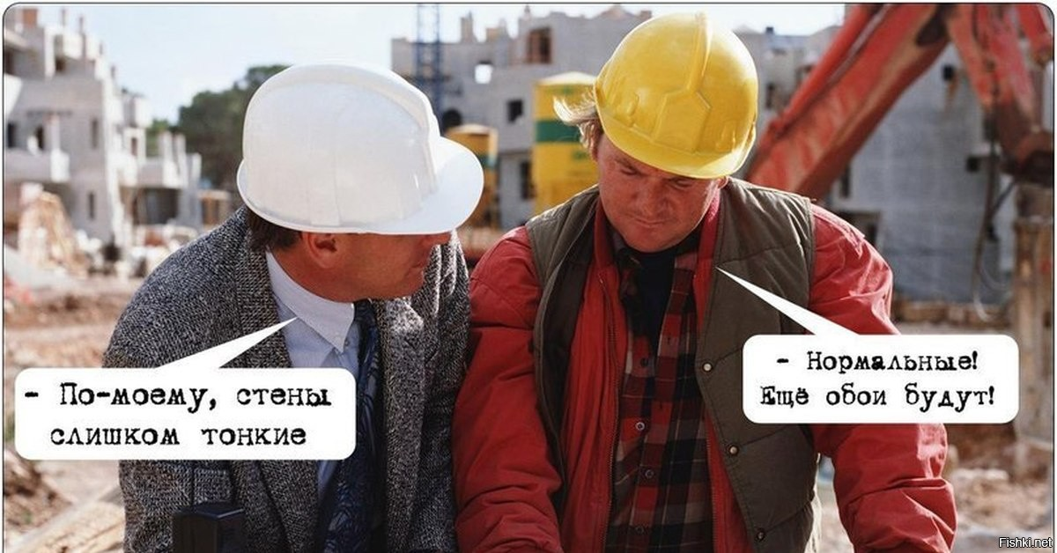
ЗДАНИЕ ДОЛЖНО СООТВЕТСТВОВАТЬ ЗАДАЧЕ
Notes:
Need solid bar after Strategic Management

Slide 18
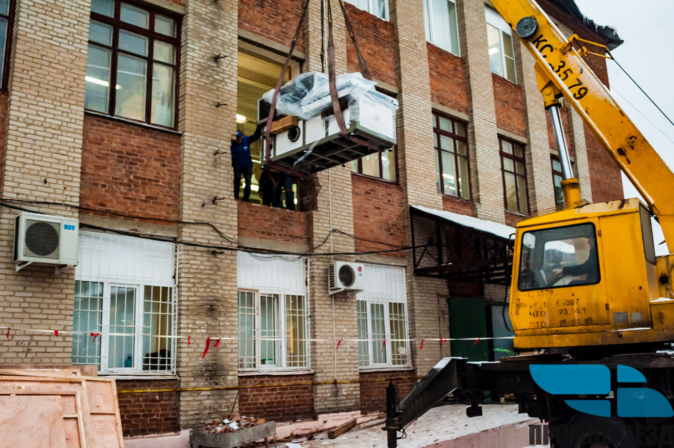
ПРИНИМАЙТЕ В РАСЧЕТ ХАРАКТЕРИСТИКИ И ЗДАНИЯ, И ОБОРУДОВАНИЯ
Notes:
Need solid bar after Strategic Management

Slide 19
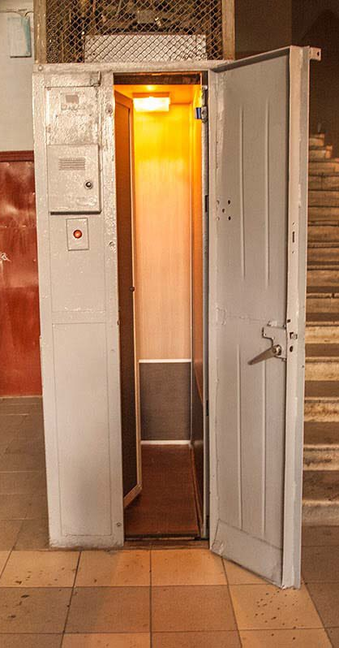
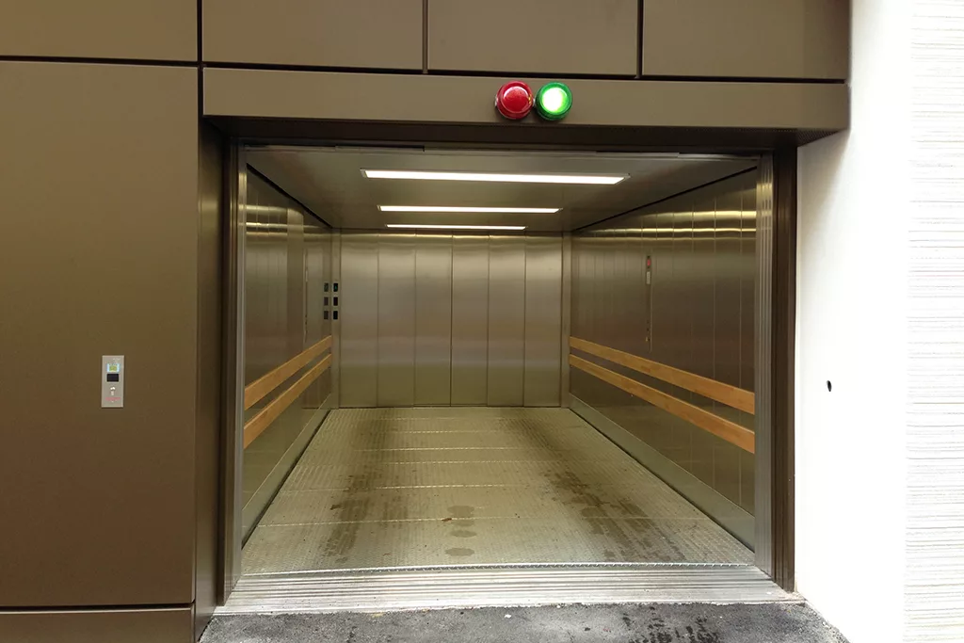
    ЛИФТЫ – ЭТО НЕ ТОЛЬКО ВЕС И РАЗМЕР, НО И ВЗАИМОРЕЗЕРВИРОВАНИЕ
Notes:
Need solid bar after Strategic Management

Slide 20
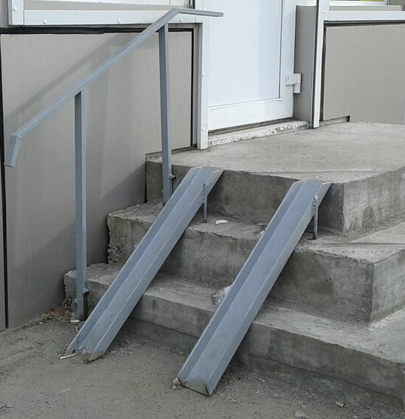
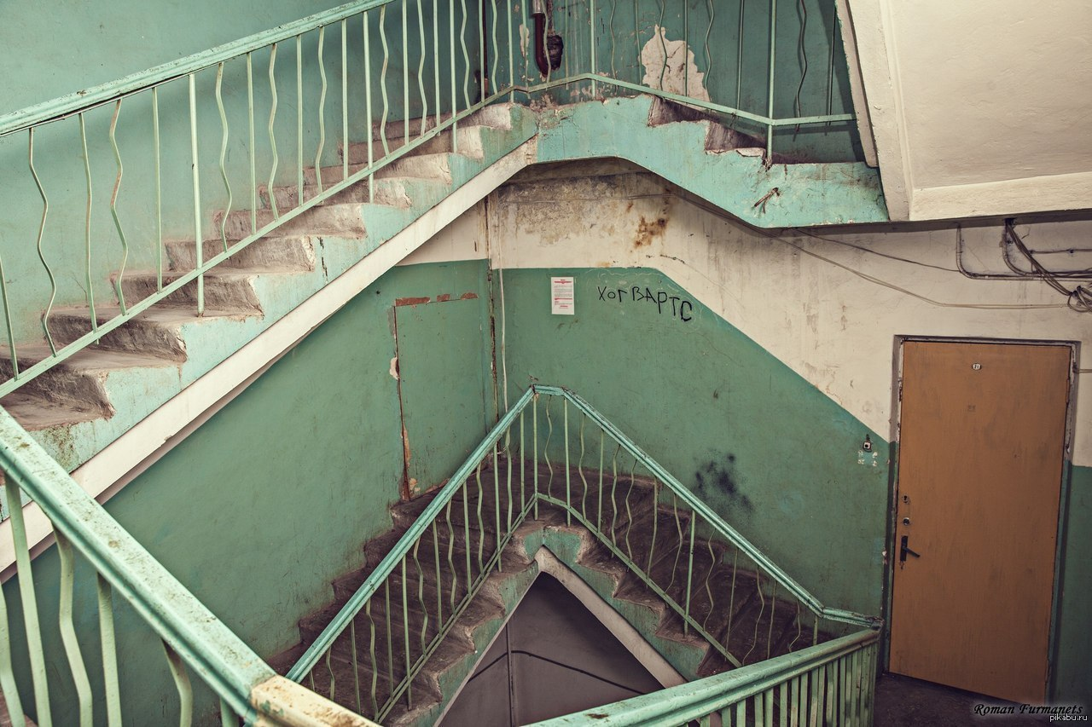
    КОРИДОРЫ, ДВЕРИ, ЛЕСТНИЦЫ, ПОТОЛКИ, ПОРОГИ, ПАНДУСЫ МОГУТ СТАТЬ ПРЕПЯТСТВИЕМ
Notes:
Need solid bar after Strategic Management

Slide 21
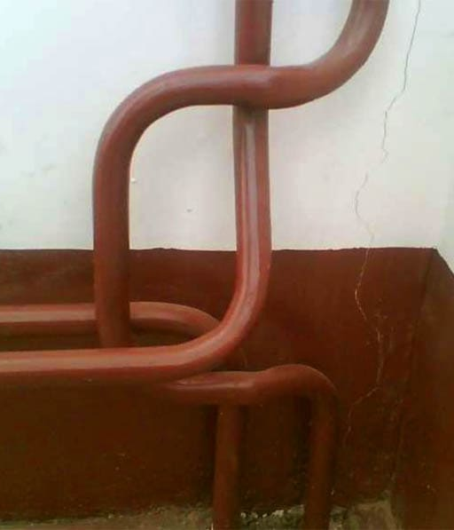
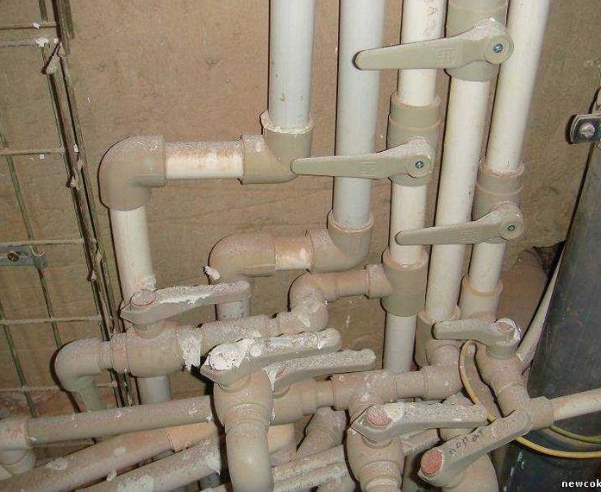
НЕ УСЛОЖНЯЙТЕ. КОМУ-ТО ЭТО ОБСЛУЖИВАТЬ
Notes:
Need solid bar after Strategic Management

Slide 22
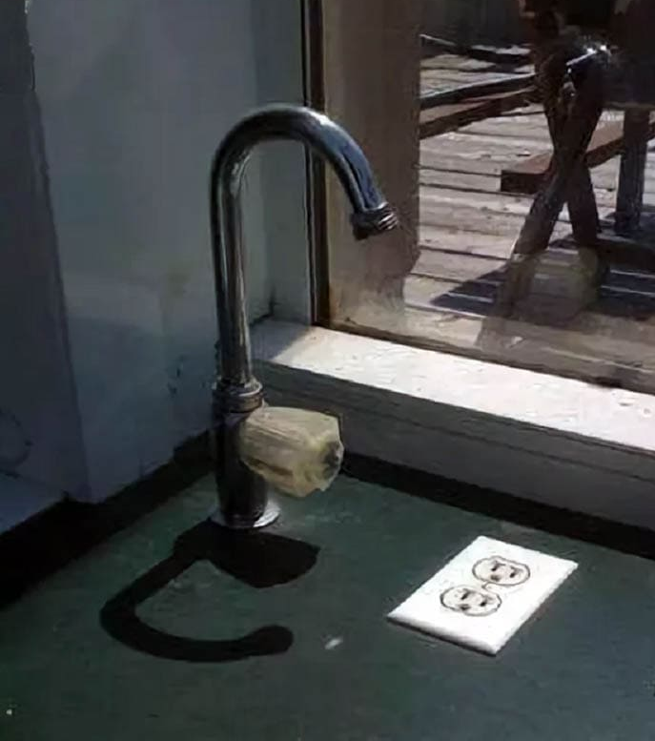
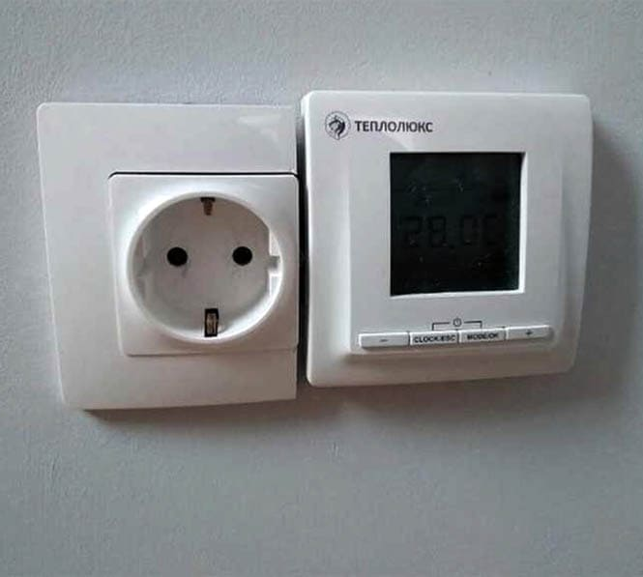
КОГДА РАЗМЕЩЕНИЕ ОТДЕЛЬНЫХ СИСТЕМ ВХОДИТ В КОНФЛИКТ
Notes:
Need solid bar after Strategic Management

Slide 23
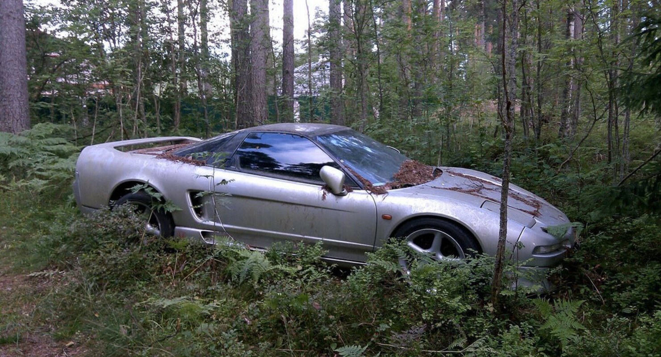
НЕ ПОКУПАЙТЕ СПОРТКАР ДЛЯ ЕЗДЫ ПО БЕЗДОРОЖЬЮ
Notes:
Need solid bar after Strategic Management

Slide 24
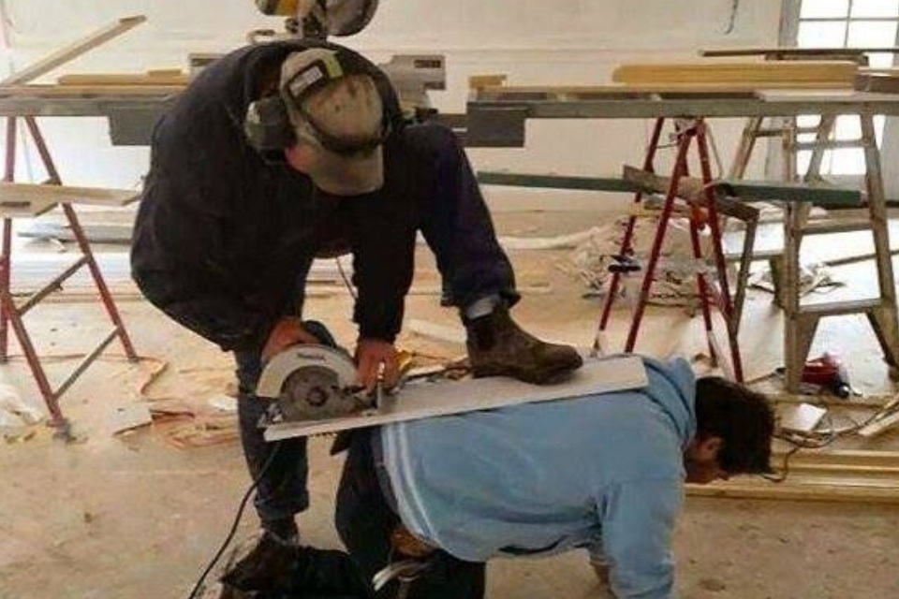
ЧАСТЬ 3. ДАЖЕ САМЫЙ НАДЕЖНЫЙ ЦОД МОЖНО УГРОБИТЬ НЕГРАМОТНОЙ ЭКСПЛУАТАЦИЕЙ
Notes:
Need solid bar after Strategic Management

Slide 25
Можно построить ЦОД любого уровня Tier…
Однако убедитесь в достаточности и адекватности ресурсов для его эксплуатации
Достаточность персонала
Политики объекта
Стандартные и аварийные процедуры
Документация и доступ к ней
Обучение и тренировки
Техническое обслуживание
Запчасти, склады, инструменты
Поддержание чистоты и порядка
Notes:
Need solid bar after Strategic Management

Slide 26

Что здесь не так?
Notes:
Need solid bar after Strategic Management

Slide 27

Персонал – основной и самый важный актив ЦОД
2 основные причины аварий в ЦОД:
– Кто-то сделал то, что не нужно
– Кто-то не сделал то, что нужно
Notes:
Need solid bar after Strategic Management

Slide 28

Незаменимый сотрудник
Никогда не полагайтесь на отдельных сотрудников –
однажды их уход разрушит ваши процессы
Notes:
Need solid bar after Strategic Management

Slide 29
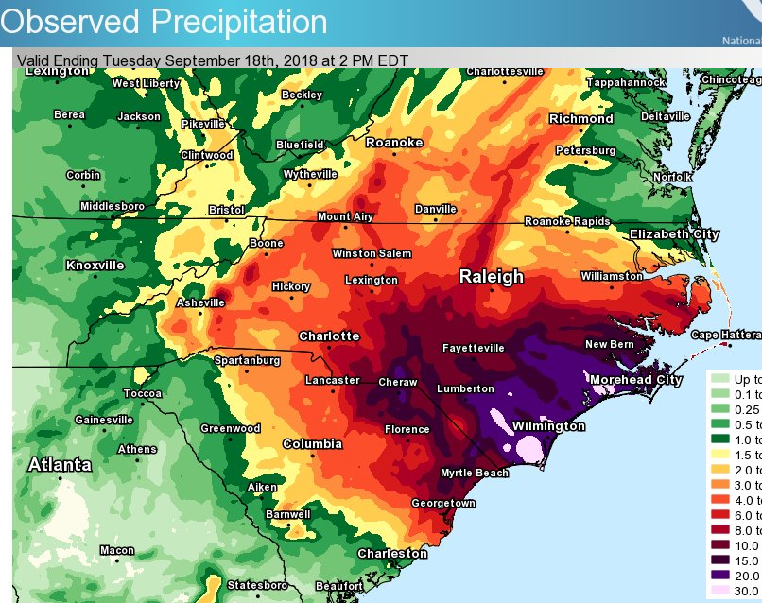
Экстремальные погодные условия
Иногда обстановка становится жаркой –
и образно, и буквально
Notes:
Need solid bar after Strategic Management

Slide 30
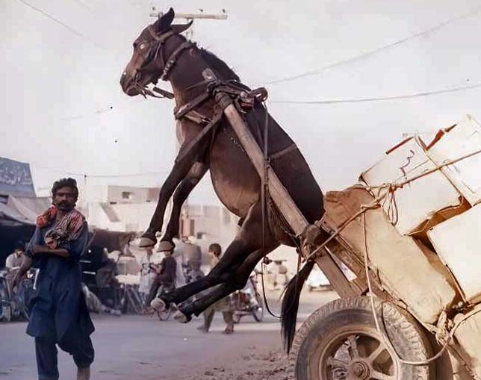
Превышение нагрузки ЦОД
Легко, как раз-два-три –
Просто включайте больше серверов во все розетки
Notes:
Need solid bar after Strategic Management

Slide 31
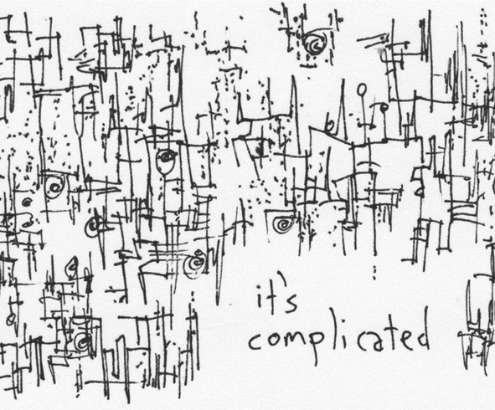
Политики, процессы и процедуры
Нет более простого пути «положить» ЦОД,
чем поспешность и самоуверенность
Notes:
Need solid bar after Strategic Management

Slide 32

Некорректное ТО
Обслуживайте системы вовремя и надлежащим образом. Это жизненно важно
Notes:
Need solid bar after Strategic Management

Slide 33
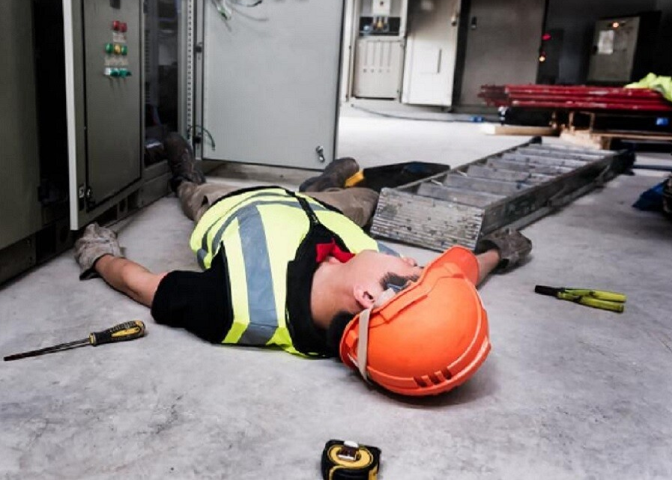
Безопасность труда
Работа в стиле «слабоумие и отвага» недопустима
Notes:
Need solid bar after Strategic Management

Slide 34
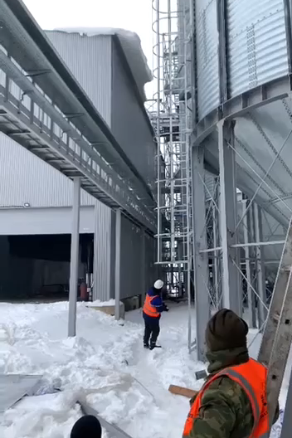
Уборка объекта, поддержание чистоты и порядка
Без комментариев.
Notes:
Need solid bar after Strategic Management

Slide 35
Послесловие
    Отталкивайтесь от ваших бизнес-задач, определяя концепцию ЦОД. Избегайте недооценки и переоценки целей
    Не увлекайтесь инновациями и традиционализмом сверх меры
    Сформулируйте модель эксплуатации в самом начале цикла построения ЦОД, чтобы быть готовыми к работе в день «0»
    Не снижайте внимания к повседневной эксплуатации
    Работайте с профессионалами и непременно учитесь сами
Notes:
Need solid bar after Strategic Management

Slide 36


Konstantin Korolev
Director, Business Development
+7 916 642 6603
kkorolev@uptimeinstitute.com
©2022 Uptime Institute, LLC.
All Rights Reserved.
Uptime Institute
405 Lexington Avenue
New York, NY 10174

